Slide 1


ARQUITECTURA DE LAS APLICACIONES WEB

Slide 2
ÍNDICE DE CONTENIDOS
Caso práctico
Visión global de aplicaciones web
Arquitectura de las aplicaciones web
El Protocolo HTTP

Slide 3
CASO PRÁCTICO
1

Slide 4

Caso Práctico: Banana Apps
Banana Apps diseña e implementa aplicaciones de gestión no triviales multicanal para empresas.
Actualmente, el equipo técnico de Banana está considerando el desarrollo de una Red Social basada en videos “BananaTube”, para su cliente preferente; la idea es que BananaTube sea el próximo boom! de las redes sociales; permitiendo a sus usuarios gestionar videos, exponerlos en un muro, comentarlos, calificarlos y compartirlos en varios canales; además de esto, BananaTube expondrá una API, para poder integrarse con otros sistemas y así apalancar el desarrollo.
Al igual que con todos sus productos, tienen la intención de diseñar una Aplicación que cumpla con las tendencias actuales y asegurar la calidad en la implementación.
Banana Apps entrega productos llave en mano. Para este proyecto el equipo se tendrá que ocupar de todos los aspectos del desarrollo del frontend y una API REST, así com la puesta en producción del mismo.

Slide 5
Discutamos sobre lo que ya conocemos y lo que necesitamos
Qué son aplicaciones no triviales-multicanal
Porqué tecnologías web?
Qué implica construir una aplicación web
Qué Decisiones vamos a tener que adoptar?
Qué vamos a necesitar?
Estaremos solos?

Slide 6
Visión global de aplicaciones web
2

Slide 7

Aplicaciones web
Son aplicaciones que los usuarios pueden utilizar accediendo a un servidor web a través de Internet o de una intranet mediante un navegador.
Es una aplicación software compuesto por páginas web que se codifican en un lenguaje soportado por los navegadores web en la que se confía la ejecución al navegador.

Slide 8
Aplicación web
Existen aplicaciones como los webmails, wikis, weblogs, tiendas online… son ejemplos bien conocidos de aplicaciones web.
Otras aplicaciones son más del ámbito empresarial como ERPs, CMSs, CRMs, aplicaciones de gestión
Una página Web puede contener elementos que permiten una comunicación activa entre el usuario y la información.
Por ejemplo rellenar y enviar formularios, participar en juegos diversos y acceder a gestores de base de datos de todo tipo.

Slide 9
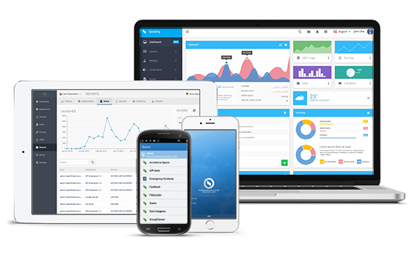
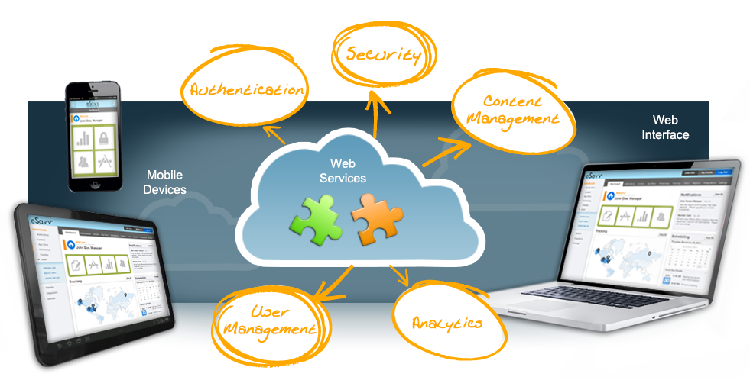
Tipos de aplicación web
Existen 2 tipos de aplicaciones Web:
Orientada a la presentación
Genera paginas web interactivas que contienen varios tipos de lenguaje de marca (HTML, XML, etc.) y contenido dinámico en respuesta a peticiones.
Orientada al servicio
Estas paginas implementan el punto final del servicio web.
Son los servicios Web
Las aplicaciones orientadas a la presentación frecuentemente son clientes de las aplicaciones web orientadas al servicio.

Slide 10
Interacción entre un cliente y una aplicación Web.
El cliente envía una petición HTTP al servidor web
Las tecnologías del servidor convierten la petición en un objeto que representa la petición
Esta petición es entregada a un componente Web, el cual puede interactuar con otros componentes para generar un contenido dinámico
El componente web puede generar un objeto que representa la respuesta
El servidor web convierte este objeto en una respuesta HTTP y es enviada a su cliente.

Slide 11
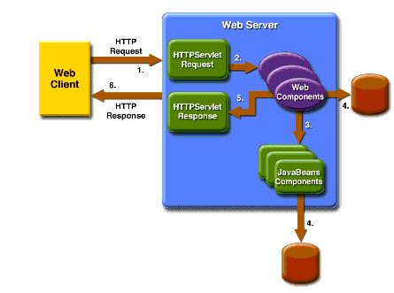
Interacción – Ejemplo Java Server

Slide 12
Pongámoslo en práctica
Examina la aplicación https://freedcamp.com/
Date de alta
Crea proyectos
Observa sus funcionalidades
Qué valor que aporta?

Slide 13
Arquitectura de las aplicaciones web
3

Slide 14
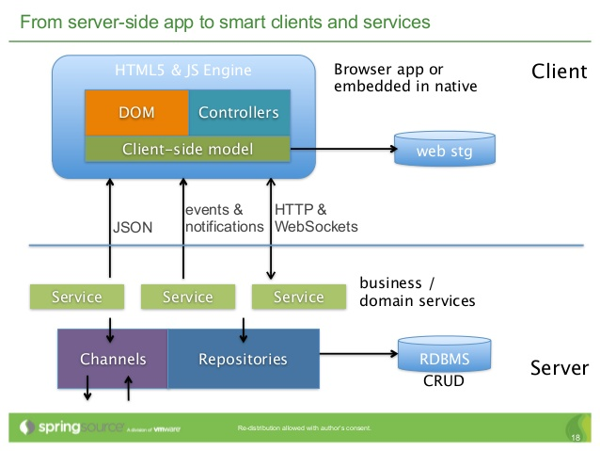
Arquitectura
Una Arquitectura define un conjunto de elementos, conectores, restricciones y un sistema de control que caracterizan a un sistema o a una familia de sistemas.

Slide 15
Separación cliente - servidor
La separación entre cliente y servidor es una separación de tipo lógico, donde el servidor no se ejecuta necesariamente sobre una sola máquina ni es necesariamente un sólo programa.
Los tipos específicos de servidores incluyen los servidores web, los servidores de archivo, los servidores del correo, etc.
Mientras que sus propósitos varían de unos servicios a otros, la arquitectura básica seguirá siendo la misma

Slide 16
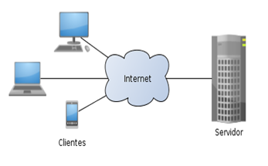
Red cliente-servidor
Red de comunicaciones en la que todos los clientes están conectados a un servidor, en el que se centralizan los diversos recursos y aplicaciones con que se cuenta; y que los pone a disposición de los clientes cada vez que estos son solicitados.
Todas las gestiones que se realizan se concentran en el servidor. En él se disponen las peticiones provenientes de los clientes; los archivos que son de uso público y de uso restringido; los archivos de sólo lectura y los que pueden ser modificados, etc.

Slide 17
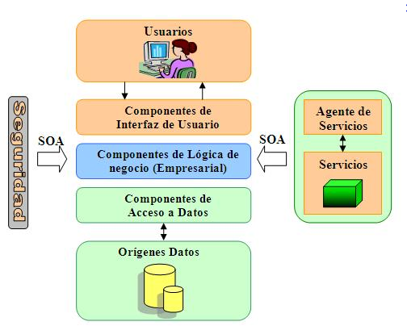
Arquitectura en 3 capas
Consiste en separar en el desarrollo de un producto todas las capas lógicas identificables.
Capa de datos
Capa de negocios
Capa de presentación
Lo ideal es que cada capa atienda a una responsabilidad concreta y lo más aislada posible.

Slide 18
¿Qué hace cada capa?
La capa de presentación: Es la que se visualiza el cliente y es con la que interactúa.
La interface web
Generación de interface web (página web)
La capa negocio: Esta incluye la lógica del negocio, en ella se hacen los procesos, es una capa intermedia entre presentación y datos y sirve como puente entre estas dos capas.
Reglas del negocios
Validaciones
Cálculos
Flujos y procesos
La capa de datos: Se encarga de administrar el registro de datos (almacenar y recuperar)
Base de datos
Tablas
Procedimientos almacenados
Componentes de datos

Slide 19
La Web
Al conectarnos a internet estamos navegando en 3 capas.
Al abrir un formulario web de inscripción (capa de presentación)
Después de enviar la información esta es verificada (capa de negocios).
Finalmente la información es grabada en una base de datos (capa de datos).

Slide 20
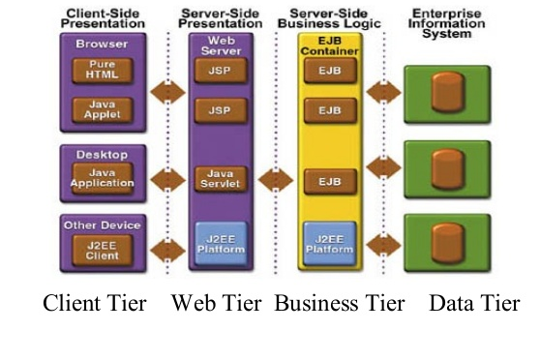
Ejemplo –Arquitectura Capas App Java

Slide 21
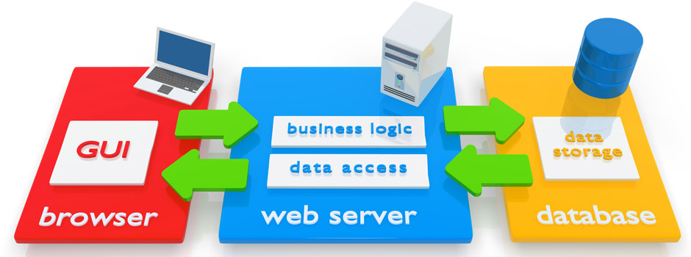
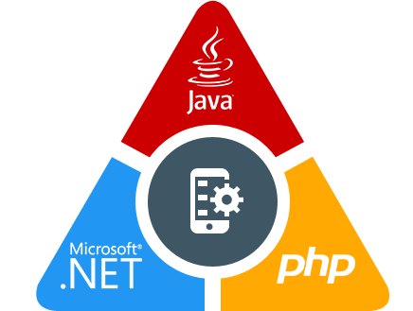
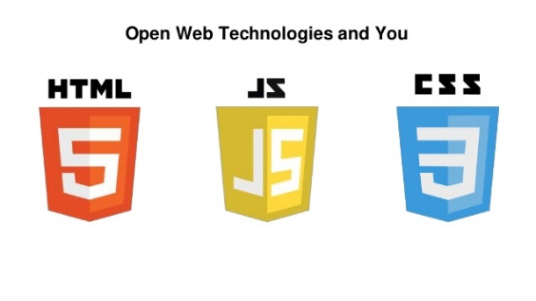

Tecnologías de las aplicaciones web

Slide 22

Aplicación web JEE

Slide 23

LENGUAJES DE PROGRAMACION DEL LADO DEL CLIENTE

Slide 24
Lenguajes del lado del cliente
Un lenguaje del lado cliente es totalmente independiente del servidor, lo cual permite que la página pueda ser albergada en cualquier sitio.
Para que la pagina se pueda ver bien es necesario tener instalados los plug-in adecuados.
El navegador es una especie de aplicación capaz de interpretar las órdenes recibidas en forma de código HTML fundamentalmente y convertirlas en las páginas que son el resultado de dicha orden.
Los lenguajes de lado cliente (entre los cuales no sólo se encuentra el HTML sino también el Java y el JavaScript los cuales son simplemente incluidos en el código HTML) son aquellos que pueden ser directamente "digeridos" por el navegador y no necesitan un pretratamiento.

Slide 25
HTML
HTML indica al navegador donde colocar cada texto, cada imagen o cada video y la forma que tendrán estos al ser colocados en la página.
Sirve para crear la estructura de la página
Este lenguaje consta de etiquetas que tienen esta forma <div> o <P>. Cada etiqueta significa una cosa.

Slide 26
JAVASCRIPT
Javascript es un lenguaje de programación utilizado para crear programas encargados de realizar acciones dentro del ámbito de una página web.
Se trata de un lenguaje de programación del lado del cliente, porque es el navegador el que soporta la carga de procesamiento.
Hsata hace poco su uso se basaba en la creación de efectos especiales en las páginas y la definición de interactividades con el usuario.
Ahora permite crear aplicaciones completas en el lado del cliente como las Aplicaciones de página única (SPA)

Slide 27
CSS
CSS, es una tecnología que nos permite dar diseño a los componentes de una páginas web.

Slide 28
APPLETS DE JAVA
Se trata de pequeños programas hechos en Java, que se transfieren con las páginas web y que el navegador ejecuta en el espacio de la página.
Los applets de Java están programados en Java y precompilados.
FLASH
Flash es una tecnología, y un programa, para crear efectos especiales en páginas web. Con Flash se hacen páginas dinámicas del lado del cliente.

Slide 29

LENGUAJES DE PROGRAMACION DEL LADO DEL SERVIDOR

Slide 30
Lenguajes del lado del servidor
Un lenguaje del lado del servidor es aquel que se ejecuta en el servidor web, justo antes de que se envíe la página a través de Internet al cliente.
Los componentes que se ejecutan en el servidor pueden realizar accesos a bases de datos, conexiones en red, y otras tareas para crear la página final que verá el cliente
Son aquellos lenguajes que son reconocidos, ejecutados e interpretados por el propio servidor y que se envían al cliente en un formato comprensible para él.

Slide 31
CGI
Es el sistema más antiguo que existe para la programación de las páginas dinámicas de servidor.
Actualmente se encuentra un poco desfasado por la dificultad con la que se desarrollan los programas y la pesada carga que supone para el servidor que los ejecuta.
Los CGI se escriben habitualmente en el lenguaje Perl, C, C++ o Visual Basic.

Slide 32
PEARL
Perl es un lenguaje de programación interpretado.
Esto quiere decir que el código de los scripts en Perl no se compila sino que cada vez que se quiere ejecutar se lee el código y se pone en marcha interpretando lo que hay escrito.

Slide 33
PHP
PHP es el acrónimo de Hipertext Preprocesor.
Es un lenguaje de programación del lado del servidor gratuito e independiente de plataforma, rápido, con una gran librería de funciones y mucha documentación.

Slide 34
ASP.net
ASP (Active Server Pages) es la tecnología desarrollada por Microsoft para la creación de páginas dinámicas del servidor.
ASP se escribe en la misma página web, utilizando el lenguaje Visual Basic Script o Jscript (Javascript de Microsoft).

Slide 35
JSP, Servlets
Es una tecnología orientada a crear páginas web con programación en Java.
Con JSP se hacen aplicaciones web que se ejecutan en variados servidores web, de múltiples plataformas, ya que Java es en esencia un lenguaje multiplataforma. Por tanto, JSP se escriben con editores HTML/XML habituales.

Slide 36
Tecnologías por capa
Presentación
HTML, CSS, JS
Flash, Applets
Negocio
Lenguajes de Componentes (Servlets, JSP, Java Beans, EJBs, c#, vb, c++, j#)
Componentes Locales
Componentes Web (Servicios web)
Comunicación entre componentes utilizando el SOAP y XML
Datos
ADO .NET
SQL SERVER 20000, Oracle, Postgres, Mysql
Procedimientos almacenados
Componentes (Java Beans, c#, vb, c++, j#)
XML

Slide 37
El Protocolo HTTP
4

Slide 38

HTTP: Hypertext Transfer Protocol
Es un conjunto de reglas que rigen la transferencia de datos en una comunicación Web.
El protocolo más usado de Internet.
Su propósito:
Transferencia de archivos entre un cliente (el navegador) y un servidor web.
Se usa tanto para que el navegador pida una pagina a un servidor como para que este envíe la pagina solicitada al navegador.
Esta basado en el envío de comandos y respuestas de texto en formato ASCII.

Slide 39
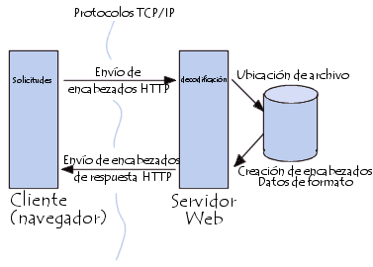
Comunicación cliente - servidor
Conexión: establecimiento de una conexión cliente-servidor. El puerto TCP/IP 80 es el más conocido.
Solicitud: envío del cliente de un mensaje de solicitud al servidor.
Respuesta: envío del servidor de una respuesta al cliente.
Cierre: fin de la conexión por parte del cliente y el servidor.

Slide 40
Solicitud HTTP (request)
Conjunto de líneas de texto que el cliente envía al servidor
Línea de solicitud
3 elementos separados por un espacio
Protocolo: HTTP/1.0 o HTTP/1.1
Campos de encabezado
Líneas con información sobre la solicitud y el cliente (navegador, sistema operativo, etc.)
En cada línea:
Cuerpo de la solicitud
Permite envío de datos
Separada por una línea en blanco de las precedentes
comando dirección URL versión del protocolo
tipo de encabezado: valor del encabezado.

Slide 41
Ejemplo
Esquema de solicitud
MÉTODO VERSIÓN URL
ENCABEZADO: Valor
. . . ENCABEZADO: Valor
CUERPO DE LA SOLICITUD

Slide 42
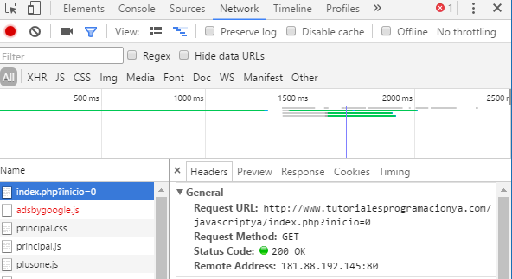
Pongámoslo en práctica - Observando requests
Accede a una página web
Activa el panel de desarrollador de tu navegador (tecla F12)
Accede a la pestaña Network
Haz clic sobre una de las peticiones
Analiza las peticiones, respuesta y timing de la petición

Slide 43
Comandos o métodos HTTP
Comando | Descripción
GET | Solicita el recurso ubicado en la URL especificada
HEAD | Solicita el encabezado del recurso ubicado en la URL especificada
POST | Envía datos al programa ubicado en la URL especificada
PUT | Envía datos a la URL especificada
DELETE | Borra el recurso ubicado en la URL especificada

Slide 44
Encabezados más comunes
Encabezado | Descripción
Accept | Tipo de contenido aceptado por el navegador (por ejemplo,texto/html). Consulte Tipos de MIME
Accept-Encoding | Codificación de datos que el navegador acepta
Authorization | Identificación del navegador en el servidor
Content-Encoding | Tipo de codificación para el cuerpo de la solicitud
Content-Type | Tipo de contenido del cuerpo de la solicitud (por ejemplo,texto/html). Consulte Tipos de MIME
Date | Fecha en que comienza la transferencia de datos
Forwarded | Utilizado por equipos intermediarios entre el navegador y el servidor
Referer | Dirección URL desde la cual se realizó la solicitud
User-Agent | Cadena con información sobre el cliente, por ejemplo, el nombre y la versión del navegador y el sistema operativo

Slide 45
Respuesta HTTP (response)
Conjunto de líneas que el servidor envía al cliente
Línea de estado
3 elementos separados por un espacio:
Protocolo: HTTP/1.0 o HTTP/1.1
Campos de encabezado de respuesta
Cuerpo de la respuesta
Permite envío de datos desde el servidor
Separada por una línea en blanco de las precedentes
versión del protocolo código de estado significado de código
tipo de encabezado: valor del encabezado.

Slide 46

Ejemplo
Esquema de respuesta
VERSIÓN-HTTP CÓDIGO EXPLICACIÓN
ENCABEZADO: Valor
. . . ENCABEZADO: Valor
CUERPO DE LA RESPUESTA

Slide 47
Pongámoslo en práctica - Observando responses
Accede a una página web
Activa el panel de desarrollador de tu navegador (tecla F12)
Accede a la pestaña Network
Observa los datos de status
Haz clic sobre una de las peticiones
Analiza las respuestas

Slide 48
Encabezados de Respuesta
Nombre del encabezado | Descripción
Content-Encoding | Tipo de codificación para el cuerpo de la respuesta
Content-Language | Tipo de idioma en el cuerpo de la respuesta
Content-Length | Extensión del cuerpo de la respuesta
Content-Type | Tipo de contenido del cuerpo de la respuesta (por ejemplo,texto/html). Consulte Tipos de MIME
Date | Fecha en que comienza la transferencia de datos
Expires | Fecha límite de uso de los datos
Forwarded | Utilizado por equipos intermediarios entre el navegador y el servidor
Location | Redireccionamiento a una nueva dirección URL asociada con el documento
Server | Características del servidor que envió la respuesta

Slide 49
Códigos de Respuesta- Esquema
Código | Mensaje | Descripción
20x | Éxito | Estos códigos indican la correcta ejecución de la transacción
30x | Redirección | Estos códigos indican que el recurso ya no se encuentra en la ubicación especificada
40x | Error debido al cliente | Estos códigos indican que la solicitud es incorrecta
50x | Error debido al servidor | Estos códigos indican que existe un error interno en el servidor

Slide 50
Códigos de Respuesta más comunes
Código | Mensaje | Descripción
202 | ACCEPTED | La solicitud ha sido aceptada, pero el procedimiento que sigue no se ha llevado a cabo
204 | NO RESPONSE | El servidor ha recibido la solicitud, pero no hay información de respuesta
400 | BAD REQUEST | La sintaxis de la solicitud se encuentra formulada de manera errónea o es imposible de responder
401 | UNAUTHORIZED | Los parámetros del mensaje aportan las especificaciones de formularios de autorización que se admiten. El cliente debe reformular la solicitud con los datos de autorización correctos
403 | FORBIDDEN | El acceso al recurso simplemente se deniega
404 | NOT FOUND | Un clásico. El servidor no halló nada en la dirección especificada. Se ha abandonado sin dejar una dirección para redireccionar... :)
500 | INTERNAL ERROR | El servidor encontró una condición inesperada que le impide seguir con la solicitud (una de esas cosas que les suceden a los servidores...)

Slide 51
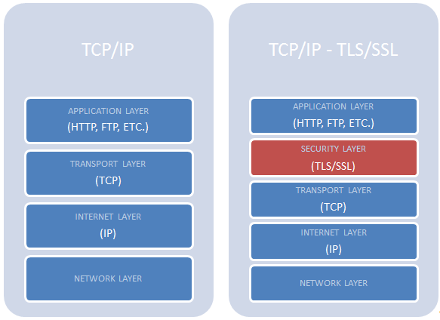
HTTPS: Hypertext Transfer Protocol Secure
HTTP que viaja sobre SSL/TLS (Secure Sockets Layer/Transport Layer Security)

Slide 52
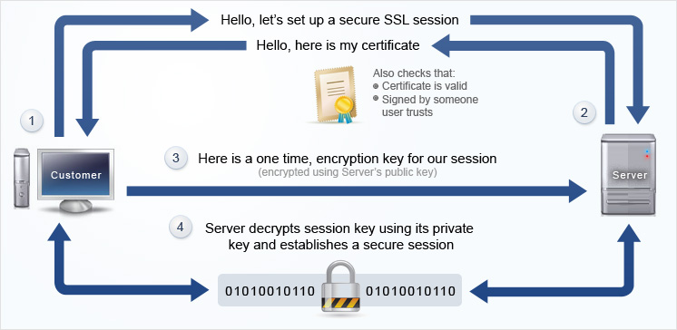
HTTPS: Proceso
Clave pública (para encriptar) y privada (para des-encriptar)
El certificado SSL: contienen clave pública y dominios en que se pueden usar
Las CA(Certificate Authority) → emiten SSL sobre dominio a su propietario

Slide 53
Encriptación
Encriptación asimétrica
public-key cryptography
Usa 2 claves: Encriptar (pública) - Desencriptar (privada)
Algoritmo RSA - 1024 or 2048 bits → 14 billiones de años desencriptar
Encriptación simétrica
Encriptación pre-compartida
Una sola clave para encriptar-desencriptar
128-256 bits → fácil de romper
SSL no dicta qué encriptación usar
Se escoge en función de la carga computacional y facilidad de distribución

Slide 54
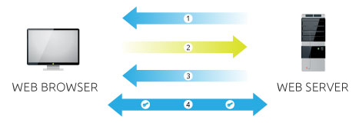
Cómo se usa la encriptación
PKI: Public Key Infrastructure
hardware, software, gente, políticas y procedimientos necesarios para crear, gestionar, distribuir, usar, almacenar y revocar certificados digitales
PKI enlaza las claves con identidades de usuarios a través de un CA (Certificate Authority)
Usan cripto-sistema híbrido.
Proceso
El servidor envía clave asimétrica
El navegador crea clave simétrica (de sesión) y la envía encriptada con la clave asimétrica del servidor.
El navegador desencripta la clave simétrica (de sesión).
Servidor y navegador usan la clave simétrica (sólo para la sesión)

Slide 55
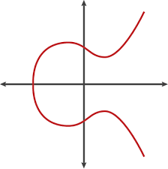
Encriptación de claves
Claves públicas
RSA (Rivest-Shamir-Adleman)
Usa la dificultad de factorizar números enteros grandes.
Se crea en función de 2 números primos grandes, junto a un valor auxiliar
ECC (Elliptic curve cryptography)
Basada en la estructura de curvas elípticas
Asume que descubrir el logaritmo discreto de una curva elíptica aleatoria en conexión con una base pública conocida es impracticable
La clave puede ser más pequeña que la de RSA (más velocidad y seguridad)
No soportada por todas las aplicaciones y servicios
Claves Pre compartidas
Wofish, AES, or Blowfish. (AES la más popular)
Stream Cipher: aplica encriptación a cada bit
Block Cipher: aplica encriptación a cada bloque (64 bits) [más común]

Slide 56
Pongámoslo en práctica
Vamos a realizar una auditoría de HTTPS
Para ello accede al sitio https://www.ssllabs.com/ssltest/
Y prueba algunas páginas conocidas.

Slide 57

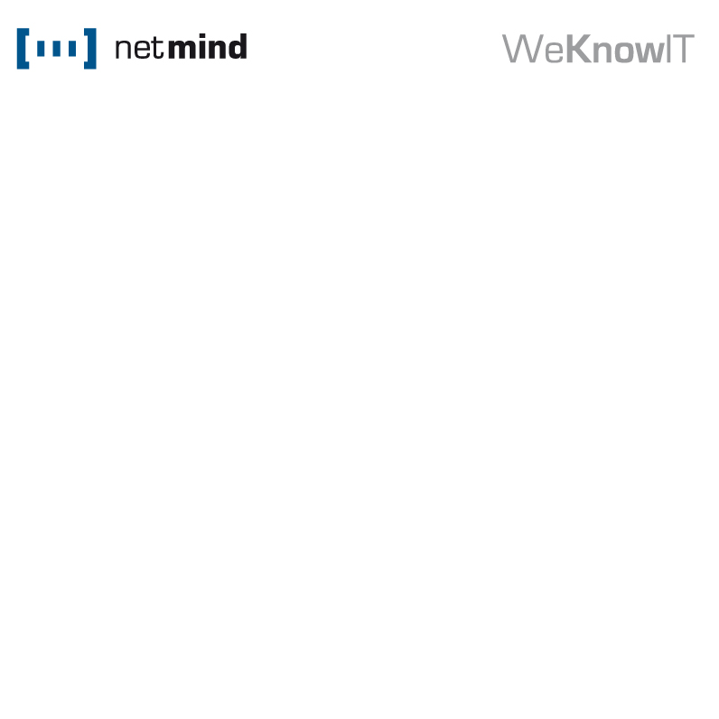
Gracias
Barcelona Madrid
C. Almogàvers, 123 Plaza Carlos Trías Bertrán, 7
08018 Barcelona 28020 Madrid
Tel. 93 304.17.20 Tel. 91 442.77.03
Fax. 93 304.17.22 Fax. 91 442.77.07
www.netmind.es

